Slide 1




Вопросы повышения качества и международного статуса казахстанских научных журналов
14 ноября2017
Современный международный научный журнал: советы для издателей, редакторов и авторов
Тихонкова Ирина, к.б.н.
Специалист по обучению

Slide 2
Международный научный журнал: лучшие практики и инструменты развития
14 сентября 2017
Основные элементы современного научного журнала
Тихонкова Ирина, к.б.н.
Специалист по обучению

Slide 3

План
Критерии отбора в Web of Science Core Collection
Ключевые персоны журнала
  Автор
  Редактор
  Рецензент
Что такое качественный журнал
  технические элементы
  качественные
  количественные показатели

Slide 4


Кто мы?
IP & Science
Discover
Protect
Commercialize
Web of Science
Journal Citation Report
EndNote
ScholarOne
InCites
Essential Science Indicators
Converis
Cortellis
NewPort
Integrity
MetaCore
Key Pathway Advisor
Derwent Innovation
CompuMark
MarkMonitor
Techstreet
и другими

Slide 5
Базы данных на платформе Web of Science
Biological Abstracts
архив с 1926
Current Content Connect
архив с 1989
BIOSIS Preview
BIOSIS Citation Index
архивы с 1926
Derwent Innovations Index
Архив с 1963
Web of Science
Core Collection
Data Citation Index
архив с 1900
Zoological Record
архив с 1864
SCIE – архив с 1900
SSCI – архив с 1900
AHCI – архив с 1975
CPCI – архив с 1990
BkCI – архив с 2005
IC – архив с 1993
CCR – архив с 1985
CABI
архив с 1910
MEDLINE
архив с 1950
FSTA
архив с 1969
Inspec
архив с 1898
ESCI архив с 2015
Chinese Science Citation Index
архив с 1989
Russian Science Citation Index
архив с 2010
SciELO Citation Index
архив с 2002
KCI - Korean Journal Database
архив с 1980

Slide 6
Факты о Web of Science
> 33 тысяч журналов на платформе
> 19 тысяч в Core Collection
> 11 тысяч с импакт фактором
> 67 миллионов документов в Core Collection
> 1,3 миллиарда ссылок
> 81 тысячи книг
> 191 тысяч материалов конференций
> 70 тысяч патентов
Архив с 1898 года
Core Collection*
  8,888 SCIE
  3,256 SSCI
  1,785 AHCI
  6950 ESCI
9,950 Specialist Literature*
  5,358 BIOSIS Citation Index
  4,941 Zoological Record
  1,038 FSTA
  4,338 INSPEC
  5,533 Medline
  7,945 CABI
4,646 Regional Collections*

Slide 7
Принципы отбора журналов в Web of Science journal selection проверены 50 летней практикой
Факты:
150 лет совместного опыта
Заседания раз в 2 недели
Постоянный мониторинг и исключение журналов
Свободно владеет 12 языками
Нет конфликта интересов
Политика компании:
14 редакторов штатные сотрудники Clarivate Analytics
Не имеют права быть вовлеченными в издательский процесс
  Быть членами редколлегии
  Редактировать журнал
  Публиковать статьи
Комплексный подходы: все факторы учитываются
Индивидуальный подход к каждому изданию
Коллекция не постоянна!
Решение финансово независимо

Slide 8
Критерии отбора
Web of Science Core Collection
Издательские
стандарты

Международный
состав
✗
Содержание

Анализ цитирования

http://wokinfo.com/essays/journal-selection-process/

Slide 9
Критерии отбора: издательские стандарты


✗

Своевременность выхода
Следование международным издательским конвенциям
Библиография на английском
Рецензирование

Slide 10
Периодичность
Придерживаться объявленной периодичности
Оценка начинается после установления своевременности выходов
Journal
1
Journal
2
Journal
3
Journal
4
Journal
5
Journal
6
01
03
05
07
09
11

Slide 11
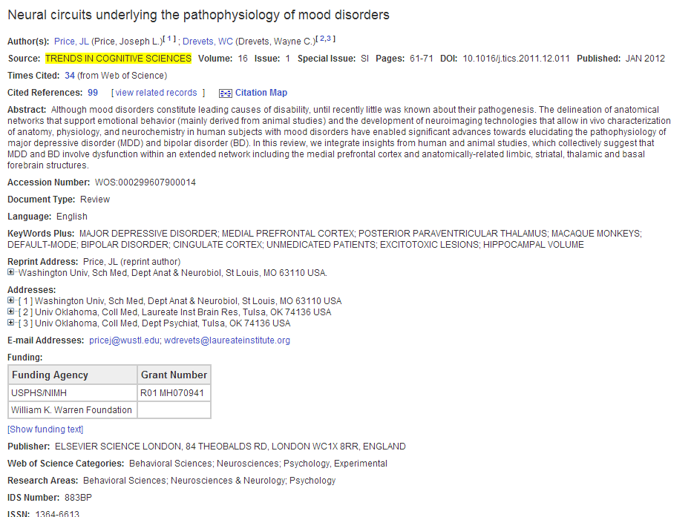
Издательские стандарты
Информативное название журнала
Название и резюме на английском
Полная информация о месте выполнения работы (на английском)

Slide 12
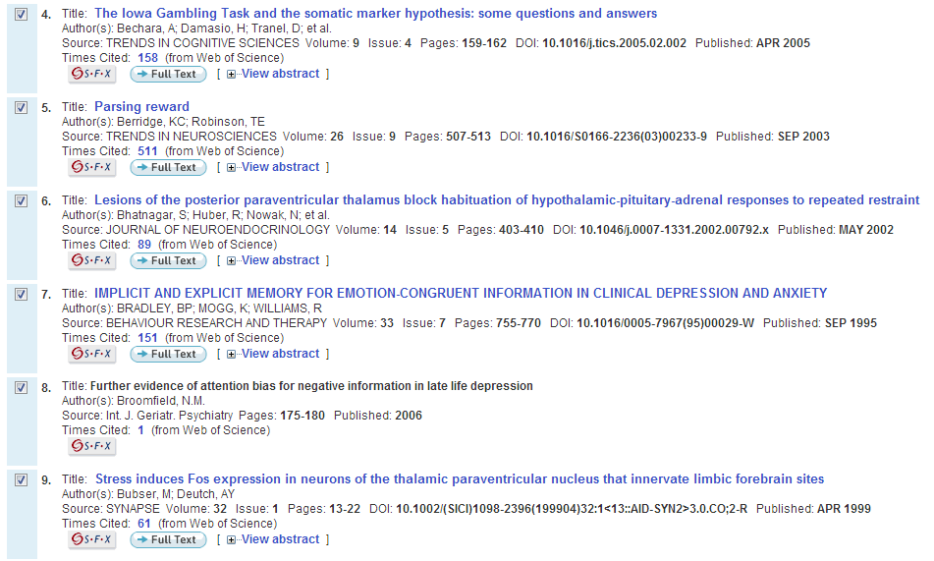
Издательские стандарты
Полная и корректная библиография на английском

Slide 13
Критерии отбора:
содержание


✗

Обогатит ли Web of Science новым материалом?
Полно ли представлена отрасль знаний?
Как соотносится с имеющимися в базе?

Slide 14
Критерии отбора:
международный состав


✗

Авторов, редакторов и членов редколлегии
Аудитория журнала: международная или региональная

Slide 15

Критерии отбора:
анализ цитирования


✗

Новые журналы:
цитирования предыдущих работ авторов и редакторов.
«Старые»журналы:
анализ цитирования в Web of Science
Проводится в пределах
Предметной области издания

Slide 16
Почему отклоняют или исключают журналы
Переоценка базируется на тех же критериях что и первичный анализ
Периодичность
Цитирование
Содержание
Формат

Slide 17
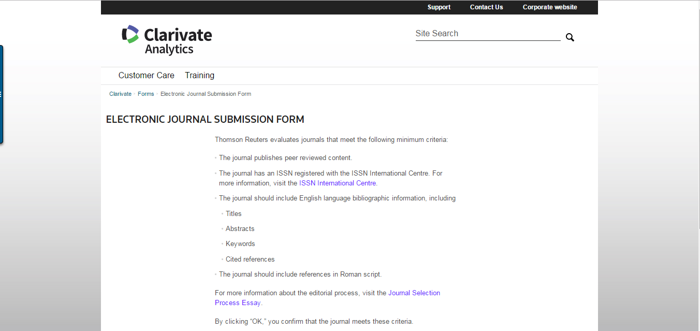
Подача заявки
http://ips.clarivate.com/info/journalsubmission-front/

Slide 18
Казахстанские журналы отобранные в
Emerging Sources Citation Index
Bulletin of the Karaganda University-Mathematics
Bulletin of the University of Karaganda-Chemistry
Bulletin of the University of Karaganda-Physics
Central Asian Journal of Global Health
Eurasian Chemico-Technological Journal
Eurasian Mathematical Journal

Slide 19


Когда возникли научные издания?
1665
Зачем?
Для научной коммуникации
Сколько их сейчас ?
>100000

Slide 20
Кто за них платит
Читатели,
Авторы,
Организации
Фонды (общества)
Министерство
Почему за них платят
Регистрация знаний
Сертификация
Информирование/распространение
Сохранность

Slide 21
Для чего необходимы/используются научные журналы
учеными
издателями/учреждениями
Площадка для обмена НОВЫМИ результатами, идеями
Согласование собственных данных с аналогами
Закрепление приоритета, создание научного имени, поиск сотрудничества
Получение финансирования
Элемент отчетности (продуктивность, качества)
Карьерный элемент
Своевременное представление собственных результатов
Поиск соисполнителей
Престиж/реклама
Бизнес
Защиты аспирантов, показатели учреждений
Информация для наукометрических оценок науки, страны, учреждения, ученого

Slide 22
Качество журнала
Научное
Техническое
Специализация/Конкуренция
Рецензирование
Индексирование базами
Impact factor, квартиль
Цитирование
Редколлегия, авторы
Оформление статьи
Web site, Doi
Индексирование базами
Долгосрочное хранение
Acid-free paper
Открытость информации

Slide 23
Ключевые персоны журнала их интерес
Автору
Максимальное распространение
Оценка полученных данных
Закрепление приоритета
Сохранность
Престиж, карьера, бонусы
Рецензенту
Узнать новости
Бонусы в т.ч карьера
Признание
Редактору
Хобби
Бизнес
Презентация достижений организации

Slide 24
Как молодые авторы пишут статью
Под грузом ответственности (Требования к результатам работы и ученых степеней и званий)
С научным руководителем
САМОСТОЯТЕЛЬНО
Сложности с которыми сталкиваются
Не понимание значения публикации
Не знание правил

Slide 25
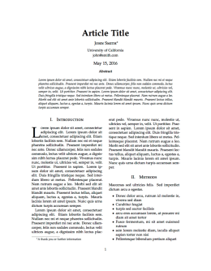

Хорошая публикация
Актуальная
тема
Соответствующий
журнал
Качественные
Результаты

Slide 26
Чем помогут наши ресурсы исследователю
Оценить актуальность исследования (WoS Core Collection)
Выбрать журнал Вашего профиля из Core Collection (JCR)
Оформить публикацию по требованиям журнала (EndNote)
Ознакомить научный мир с Вашими результатами (ResearcherID)

Slide 27
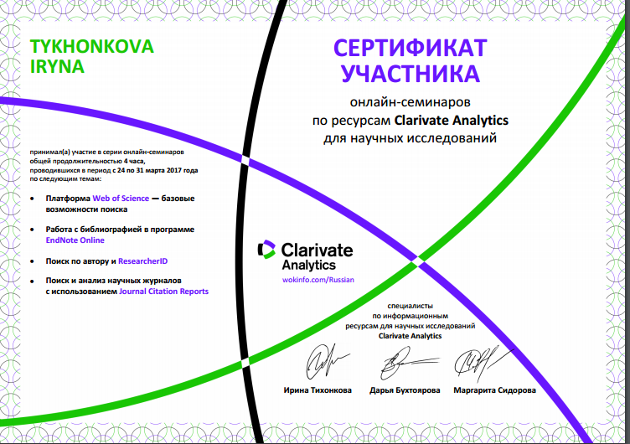
Тут могла быть Ваша фамилия
Вебинары на русском языке
Серия 1: Информационные инструменты для авторов научных публикаций
Подбор актуальных источников для написания научной работы (Web of Science)
Оформление статей по ГОСТу и требованиям международных журналов (EndNote Online)
Создание персонального авторского профиля в Web of Science (ResearcherID)
Поиск и анализ научных журналов с импакт-фактором (Journal Citation Reports)
Серия 2: Информационные инструменты для анализа научной деятельности
Эффективные техники поиска и анализа информации в Web of Science
Создание и поддержка профиля организации в Web of Science
Работа с международной патентной информацией (Derwent Innovation Index)
Профессиональная оценка публикационной активности (InCites)
Серия 3: Практические рекомендации по публикации в международных журналах
Как избежать публикации в недобросовестном журнале
Основные требования к публикациям в международных журналах – ч. 1 и 2
http://info.clarivate.com/rcis

Slide 28
Что должно быть у научного издания
Имя
Стабильная периодичность
ISSN, Doi
Специализация
Редколлегия
Рецензирование
Четкая бизнес модель
Политика распространения
Сайт
Правила для авторов
Механизм отзыва публикаций
Индексация определенными специализированными и наукометрическими базами данных
НЕ ИНДЕКСАЦИЯ ХИЩНИЧЕСКИМИ БАЗАМИ

Slide 29

International Standard
Serial
Number
Должен быть
Обложка журнала
Колонтитуле статьи
На сайте журнала!!!
Не существует
качественных ограничений!
Восьмизначный номер идентифицирующий издание (и электронные тоже)
Не содержит информации о происхождении и содержании
Формат ХХХХ-ХХХХ
Для разных версий издания (бумажная, он-лайн, CD-ROM, должны быть разные ISSN

Slide 30
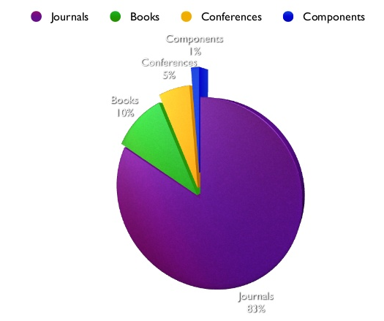

Какому объекту можно присвоить DOI?
http://dx.doi.org/10.7124/bc.000027
doi директория
префикс
суффикс
Не существует
качественных ограничений!
  журнал, номер, том, статья
  Часть публикации
  книга, книжная серия,
  Материалы конференции
ЗАЧЕМ нужен doi?
Возможность всегда найти страничку резюме, даже если url изменился
Notes:
30
30

Slide 31

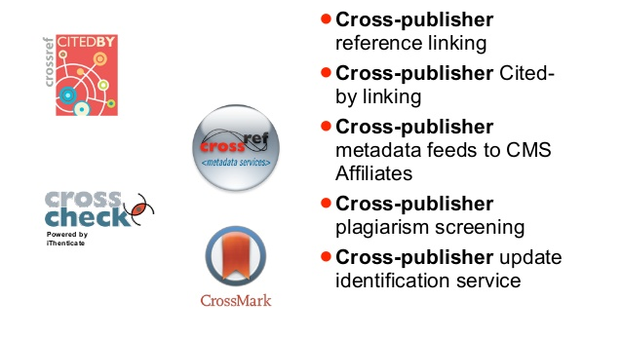



сервисы

Slide 32

From Kevin Dolby CrossRef annual Meeting 14 Nov 2012

Slide 33
Не существует “качественных” ограничений
DOI и ISSN – не индикаторы качества журнала,
но являются необходимыми атрибутами современного издания, дорожащим своим статусом
Получение префикса doi издателем (Академия, Министерство)

Slide 34
В каких базах должен индексироваться ваш журнал
Специализированных
Наукометрических
В каких базах НЕ должен индексироваться ваш журнал
Хищнических
Тех что не принесут пользы ни изданию ни автору

Slide 35
Зачем необходимы наукометрические базы?
Фильтр информации
Оценка науки
Чем они отличаются?
Глубиной и шириной архива
Принципом отбора (исключения)
Индексацией (полная или избирательная)
Метриками
Почему везде разные индексы Хирша?

Slide 36
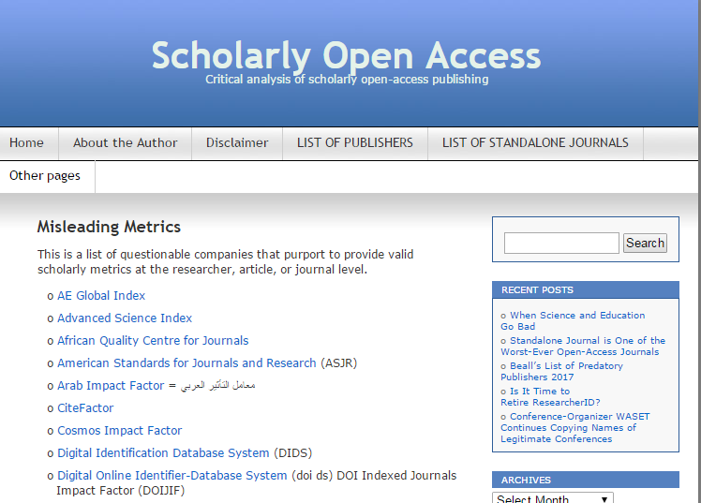
Где посчитать impact factor
для
  SCIE
  SSCI
За
Web of Science (Core Collection)
Количество цитировиний в 2016
статей опубликованных в 2014─2015
IF₂₀₁₅6=
Количество статей в 2014 и 2015
2016
2014
2015
2016
2016
И где не нужно это делать!
Архив метрик вводящих в заблуждение от Джефри Била
https://web.archive.org/web/20170111172311/https://scholarlyoa.com/other-pages/misleading-metrics/

Slide 37
Формат журнала
Тематика
Структура статьи
Оформление иллюстративных материалов
Список литературы

Slide 38
Стили оформления
Автор-дата
Нумерованный
Примечания
искусство, дизайн, экономика, педегогика, инженерия, медицина, фармакология, наука
инженерия, информационные технологии, медицина, фармакология, наука
искусство, право,
история
Оформление ссылки
В тексте фамилия автора идата в скобках(Watson, 1953).
в алфавитном порядке (по фамилии первого автора)
Порядковый номер ссылки указывается в тексте в скобках[1]
Верхний индекс в тексте статьи¹,
внизу каждой страницы детали цитирования
в алфавитном порядке (по фамилии автора)
Иногда указывается бибилиография
список литератури
Нумерованный ,
за порядком упоминания в тексте
Примеры
Harvard
APA
Turabian
Vancouver
IEEE
AIP ГОСТ
Chicago
Australian Guide to
Legal Citation

Slide 39
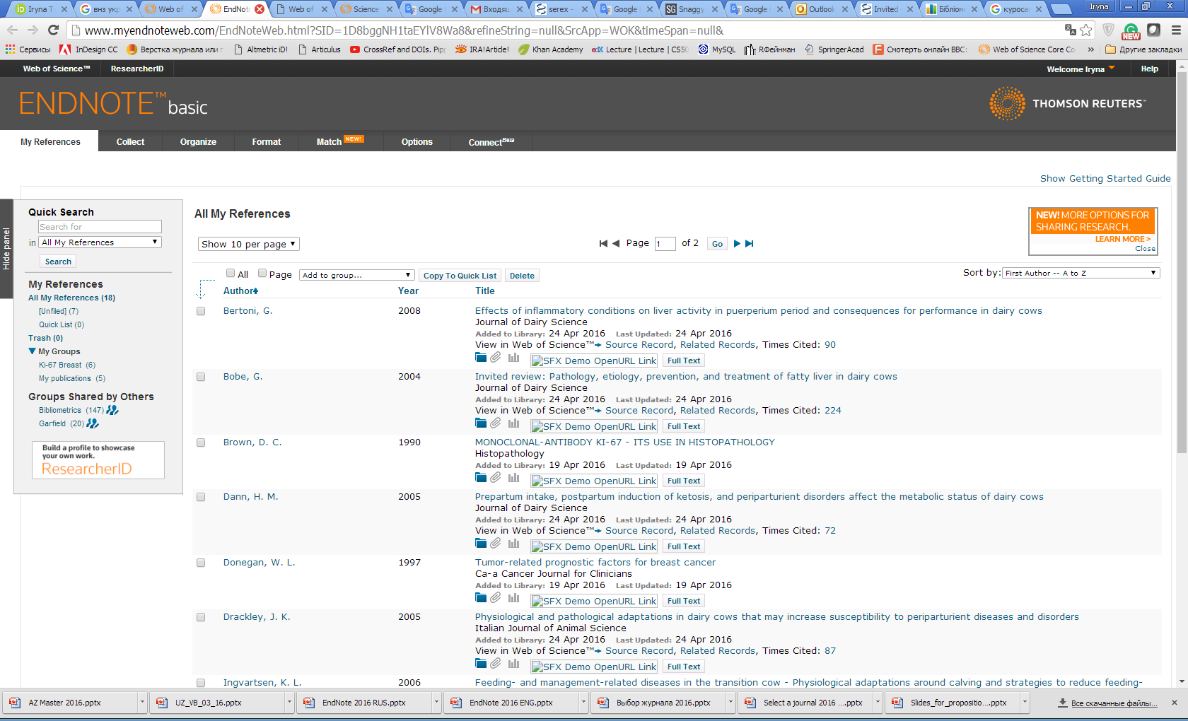

EndNote
Collect
Сохранение избранных публикаций
Organize
Формирование каталога
Совместная работа
Добавление полных текстов
Format
Оформление статей
Если авторы пользуются EndNote ошибок в оформлении не будет
Match
Подбор журнала

Slide 40
Подача статьи
Традиционный способ
Он-лайн подача
    обычный формат материалов
    Специальный формат

Slide 41
SCHOLARONE особенности и преимущества
Он-лайн система доступна всегда и из любой точки
Одна простая система для авторов, рецензентов редакторов
Профессиональный менеджмент публикационного процесса
Подача статьи (конвертация документов)
Открытый для автора трек публикационного процесса
http://ipscience.thomsonreuters.com/product/scholarone/

Slide 42
SCHOLARONE
Используется 365 обществами, издателями, университетами
3,400 журналов
• более 13 млн пользователей
• более 1.3 млн подач/год
• выявление плагиата
• поддержка пользователей
http://ipscience.thomsonreuters.com/product/scholarone/

Slide 43
Что происходит со статьей после подачи ее в редакцию?
Оценка соответствия техническим требованиям и тематики журнала
Назначение рецензентов (редколлегия)
Получение рецензий
Доработка статьи, Ответ авторов
Повторная рецензия
При положительном мнении рецензентов редколлегия утверждает в номер
Допечатная обработка
Печать

Slide 44
Редколлегия
Специалисты по тематике издания
Работают в профильных организациях
Имеют собственные достижения в соответствующей тематике
Роль
Представлять достоверную информацию
Обеспечить непредвзятое рецензирование
Всесторонне показывать проблему (привлекать авторов)
Обеспечивать доход издательству

Slide 45
Рецензирование
Обязательно!!!
Прописана процедура
Осуществляется специалистами
Замечания рецензентов присылаются авторам
Single or Double blind
Информирование о нарушении публикационной этики

Slide 46

Publons in numbers
Publons is growing fast, reflecting researcher demand for the service.
165k+
reviewers
830k+
reviews
25k+
journals
8.5/10
Avg. user satisfaction score
14,000+ organic reviews each week
*As at 1 July 2017

Slide 47

Our mission is supported by industry heavyweights
6 of top 7 publishers
1,350+
Integrated journals
Notes:
ASM, CUP, OUP, RS, BMJ, IOP
Thieme, Emerald, MDPI

Slide 48
Что происходит со статьей после рецензии и рекомендации в печать?
Вычитка редактором
Проверка списка литературы на соответствие и оформление
Проблема: сокращенное название журнала
Верстка, допечатная подготовка
Вычитка авторами
Внесение правок
Печать
Подготовка он-лайн версии

Slide 49
Где найти опубликованную статью?
на сайте издателя
авторский экземпляр (политика распространения)
В библиотеке (репозиториях институтов)
Базах данных!!!
Реклама авторами в соц сетях, на конференциях, других публикациях

Slide 50




Реклама учеными собственных результатов = реклама Вашего издания
ResearcherID
Orcid
Researchgate
Google Scholar
Academia.edu
Ваш вариант

Slide 51
Сайт издания
Отдельная страница (не на сайте учреждения)
Обязательна английская версия
Указаны ISSN информация о издании
Редколлегия (страна, учреждения)
Правила оформления и способ подачи и рецензирования статей (этика)
Архив (отдельные странички для оглавления номеров, резюме с указанными названием, авторами, место выполнения работы, резюме, ссылка на полный текст
(ориентир doi landing page)

Slide 52
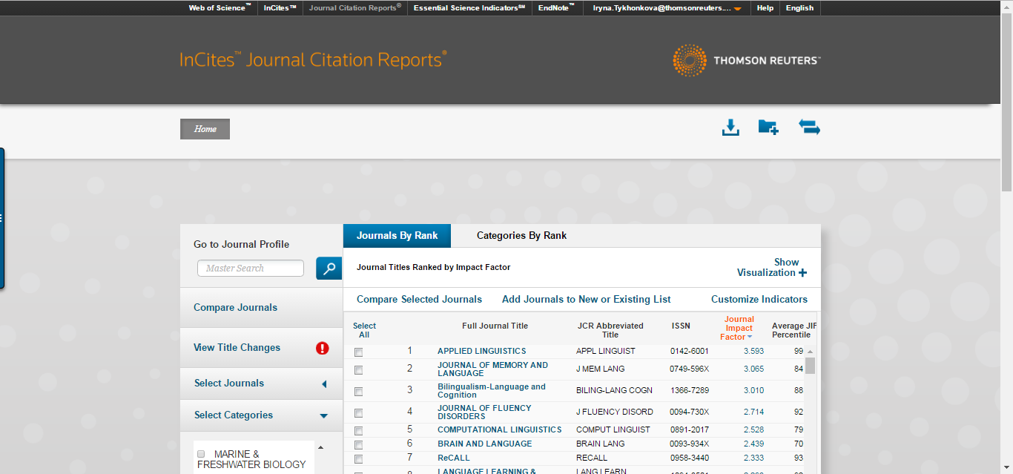
Посмотреть на конкурентов

Slide 53
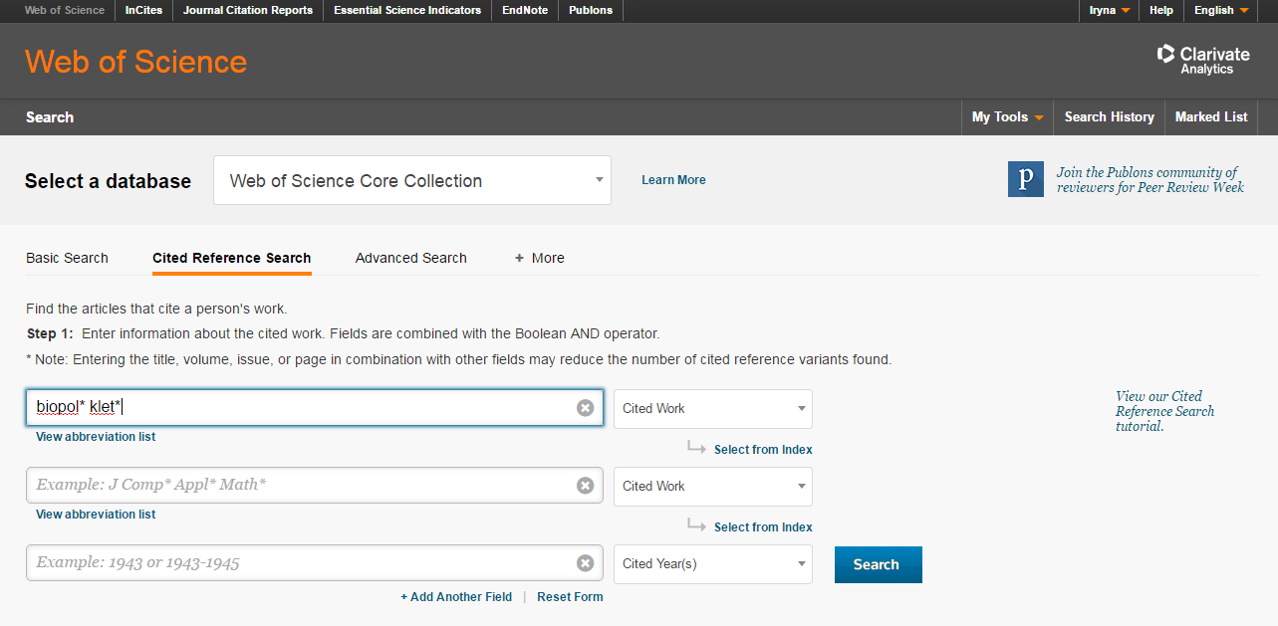
Посмотреть как нас цитируют

Slide 54
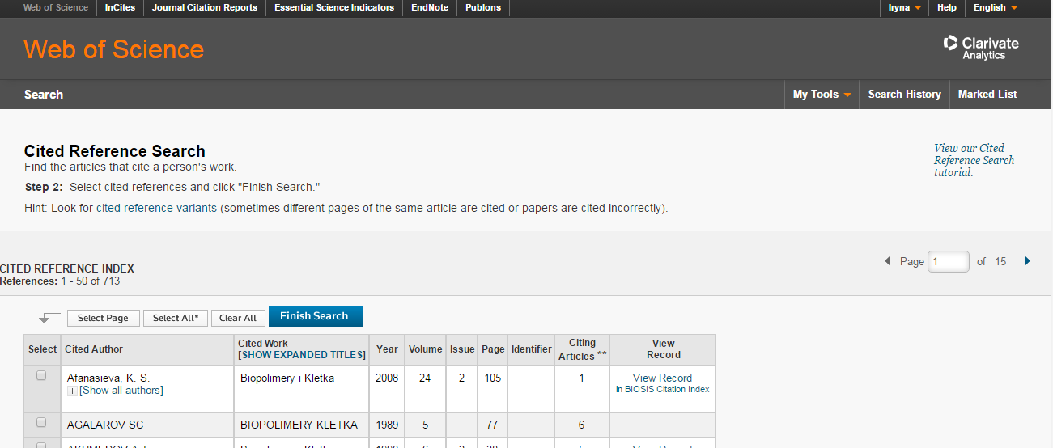
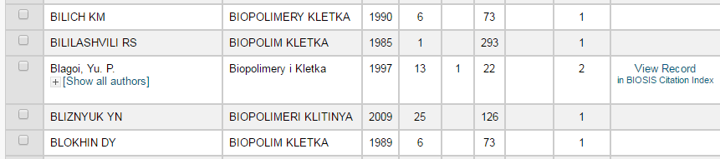
Посмотреть как нас цитируют

Slide 55
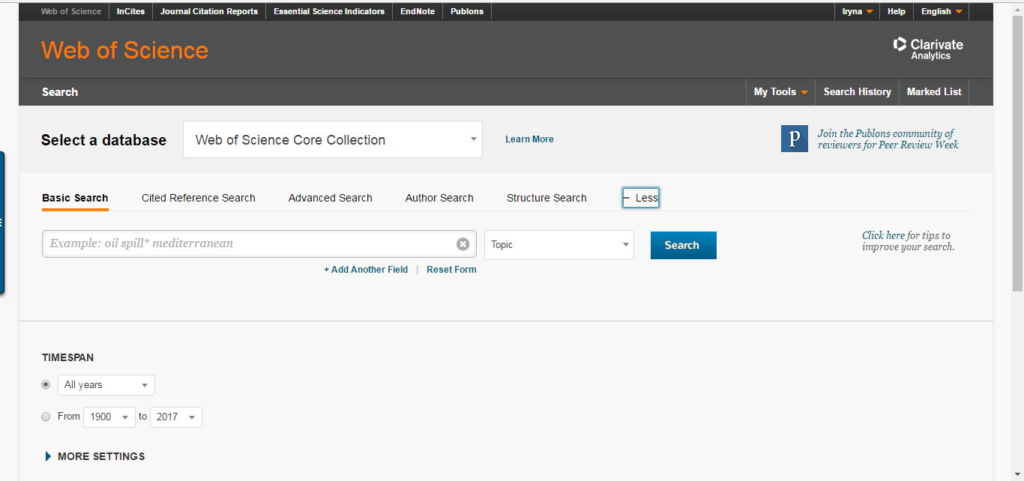
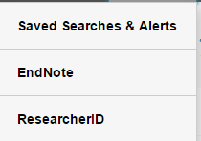
Все на одной платформе
WoS
JCR
Publons
Справка
My Tools
EndNote
ResearcherID

Slide 56
Рекомендации авторам
Читать
Анализировать
Учиться
Взвешенно подбирать издание
Не забывать о казахстанских журналах

Slide 57
Рекомендации
Пересмотр и оценка имеющихся изданий
Для решения общих задач необходимо создать профессиональное сообщество и организовывать регулярные встречи для обмена опытом
  Решение технических задач (сайты, doi, индексирование базами)
  Решение научных задач (редколлегия, рецензенты)
Разработка стратегии развития научных журналов Казахстана

Slide 58

Качественное издание это отдельная, сложная работа
Привлечь авторов
Проверить на плагиат
Найти рецензентов
Сайт и индексация базами данных (уберечься от хищнических метрик)

Slide 59




Ресурсы
http://info.clarivate.com/rcis
https://youtu.be/AKmpFbPF0h0
http://webofscience.com/
http://crossref.org/
http://www.researcherid.com/
https://orcid.org/
www.my.endnote.com
https://www.youtube.com/user/WOKtrainingsRussian

